Slide 1

Spring Cloud 实践

Slide 2
Spring Cloud 简介
微服务：基于单一业务功能开发的服务单元，独立部署，使用轻量级的通信协议（HTTP），可以拥有独立数据库，可以使用不同编程语言，不同存储技术。
Spring Cloud：是一系列框架的有序集合，可以提供服务发现/注册，配置管理，断路器，路由，消息总线，链路监控等功能。能够满足微服务架构的所有要求，被称为Spring Cloud全家桶。Spring Cloud的各组件都是基于Spring Boot开发，Spring Boot又特别贴合微服务的概念，简化配置，快速开发。

Slide 3
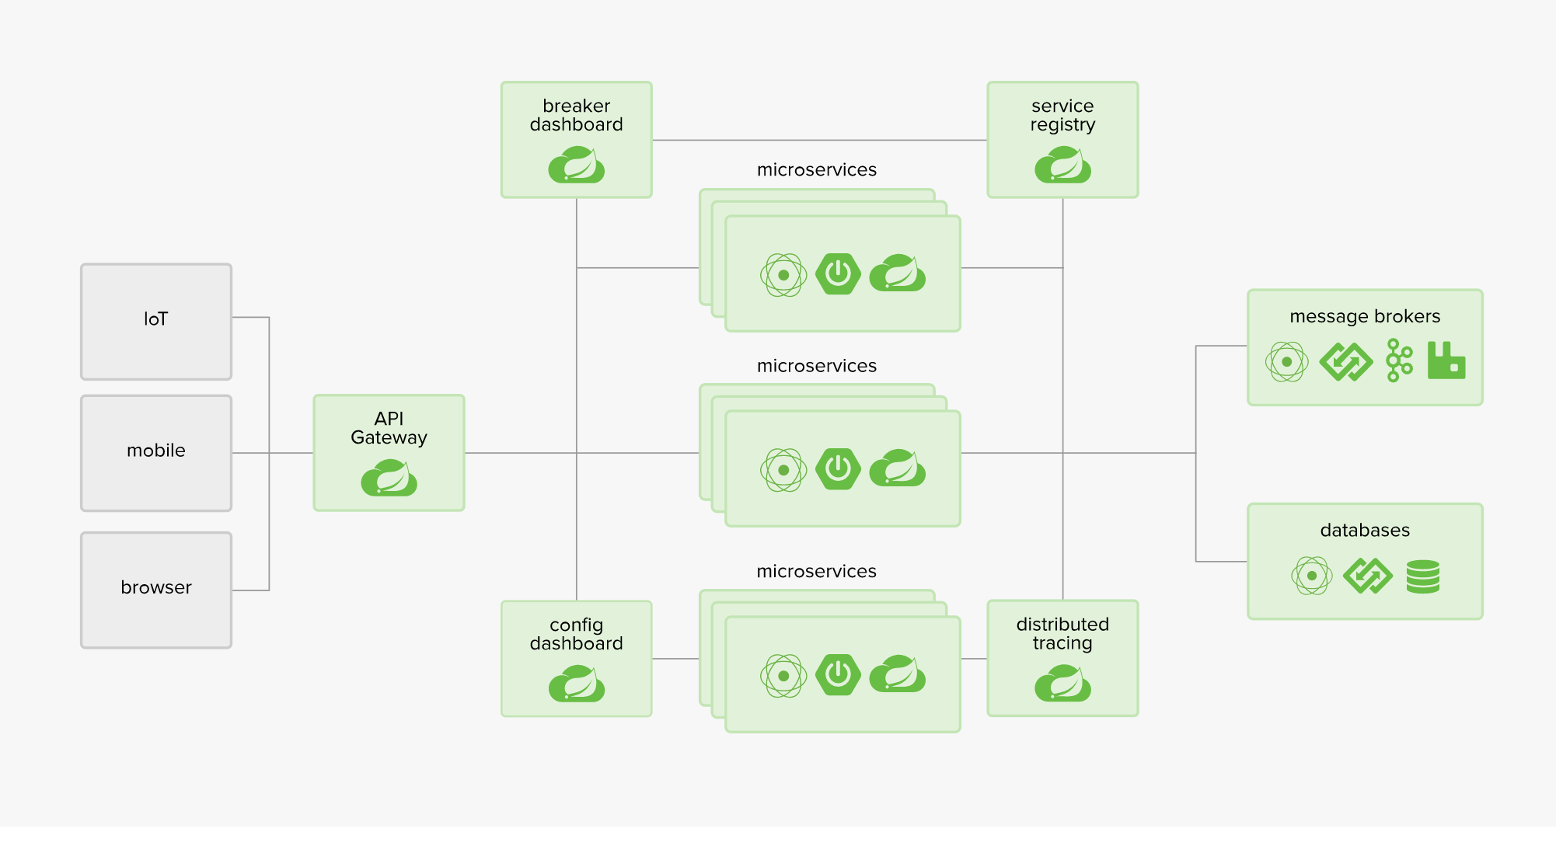
Notes:
Spring Cloud全家桶各组件结合图

Slide 4
Spring Boot -- 基础
Eureka -- 服务注册发现
Feign and Ribbon -- 服务消费
Hystrix -- 断路器
Zuul -- 路由
Config及其他-- 配置

Slide 5
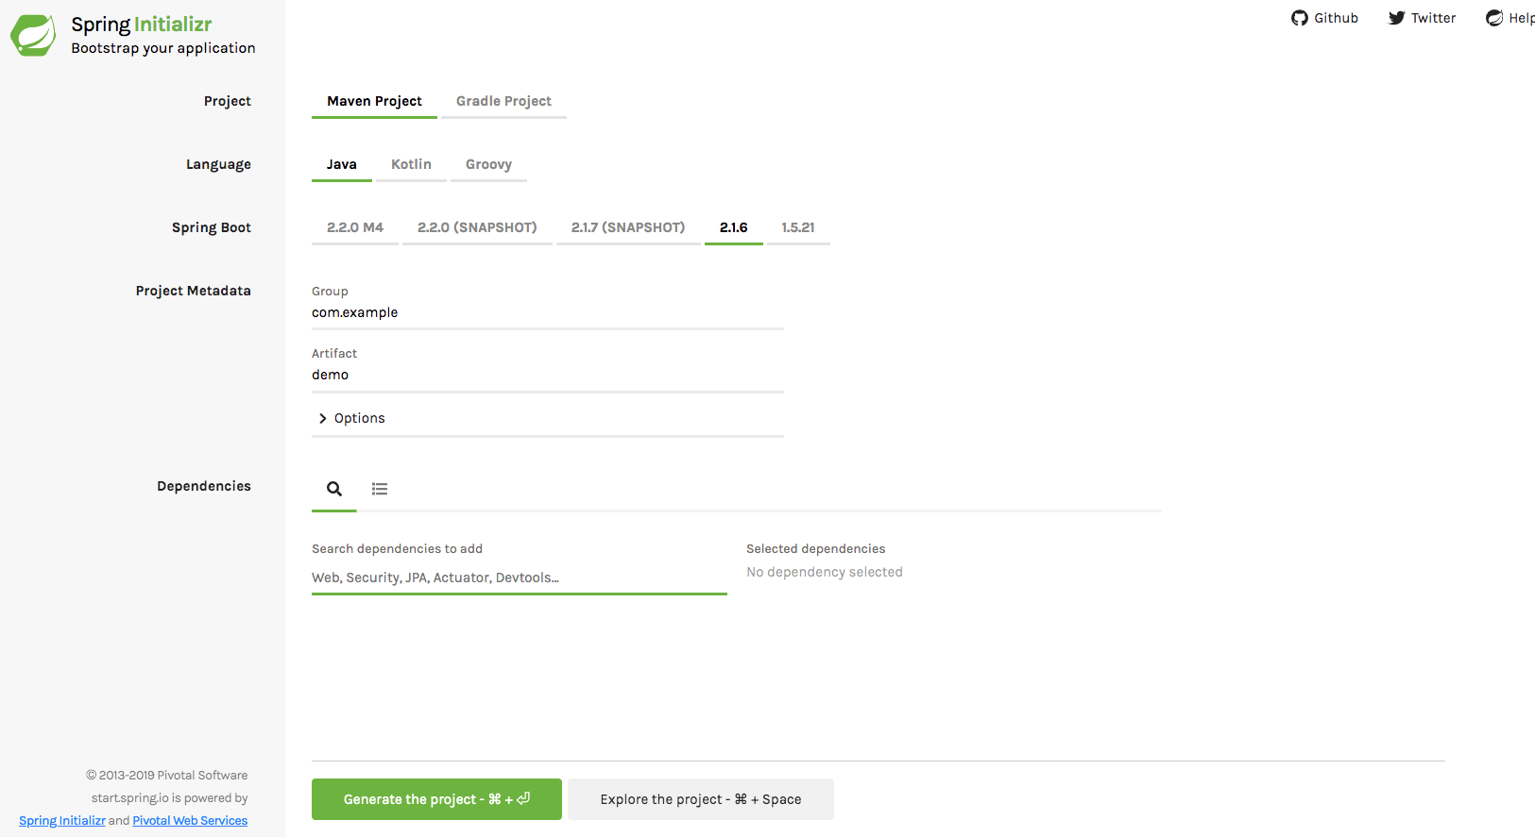
1. Spring Boot-start.spring.io
Notes:
创建一个springboot项目很简单，而且目的明确，比如一个web项目，需要数据库+redis，那么直接选择对应的组件，使用springboot提供的默认配置项中增加数据库和redis的配置，配好项目端口，一个web项目便创建成功了，而且spring所有的配置都有默认值

Slide 6
1. Spring Boot
简化Spring配置，约定大于配置
1. 大家习惯这么配置，那么我觉得你也会这样配，所以我帮你做了个优化
@SpringBootApplication = @Configuration + @ComponentScan + @EnableAutoConfiguration
2. 我猜你需要这个bean，所以我帮你创建了一个
pom文件引入了spring-boot-starter-data-redis，会自动创建RedisTemplete对应的bean
3. 默认一个程序会包含resources文件夹，并且配置文件在里面
4. 引入了spring-boot-starter-web后就会当做是一个web程序
5. 等等等
Notes:
探究下Spring boot什么时候，怎样执行的这些操作

Slide 7
1. Spring Boot – Bean自动加载
自动注入的几个关键注解：
@Conditional, 满足指定条件实例化对应的Bean
@ConditionalOnBean，仅在当前上下文中存在某个bean时，才会实例化这个Bean。
@ConditionalOnClass，某个class位于类路径上，才会实例化这个Bean。
@ConditionalOnExpression，当表达式为true的时候，才会实例化这个Bean。
@ConditionalOnMissingBean，仅在当前上下文中不存在某个bean时，才会实例化这个Bean。
@ConditionalOnMissingClass，某个class在类路径上不存在的时候，才会实例化这个Bean。
@ConditionalOnNotWebApplication，不是web应用时才会实例化这个Bean。
@AutoConfigureAfter，在某个bean完成自动配置后实例化这个bean。
@AutoConfigureBefore，在某个bean完成自动配置前实例化这个bean。

Slide 8
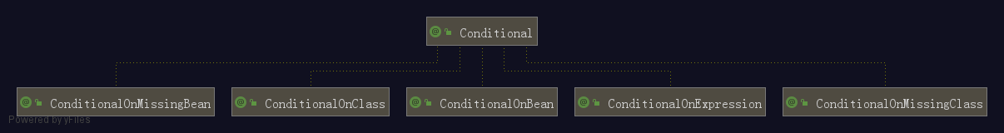
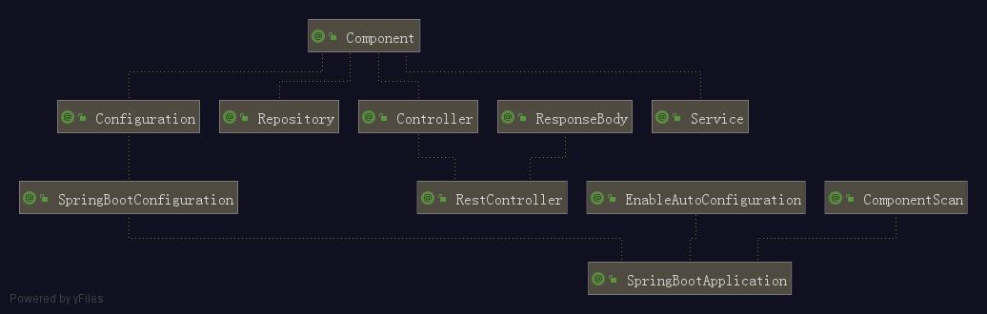
注解类的关系图
Notes:
几个ConditionalXX注解都是基于Conditional实现的
常用的注解都带有@Component，所以在程序启动时都会被自动扫描到

Slide 9
1. Spring Boot – Bean加载
简单看一些代码，关键方法：
程序入口：SpringApplication.run()
生成入口程序对应的Bean：SpringApplication.prepareContext()
生成其他Bean ： SpringApplication.refresh()
→ AbstractApplicationContext. invokeBeanFactoryPostProcessors()
→ PostProcessorRegistrationDelegate.invokeBeanFactoryPostProcessors()
ConfigurationClassPostProcessor.processConfigBeanDefinitions()
ConfigurationClassParser.parse()
Notes:
简要看一下Spring Boot加载bean的过程，如何使用上述注解的

Slide 10
1. Spring Boot – Bean 加载
ConfigurationClassParser.parse()方法中会按照一下步骤执行
1. 解析Configuration注解
2. 解析ComponentScan注解（入口类的）
3. 解析Import注解
4. 解析ImportResource注解
5. 解析Bean注解
上述逻辑处理时，如果每个生成的Bean会再次执行parse方法，该方法会形成一个递归操作来生成所有需要的Bean。
而之前提到的自动加载的Bean，是因为在生成Bean的时候每次都会判断是否有Conditional注解的结果
Notes:
看一些代码，POM文件

Slide 11
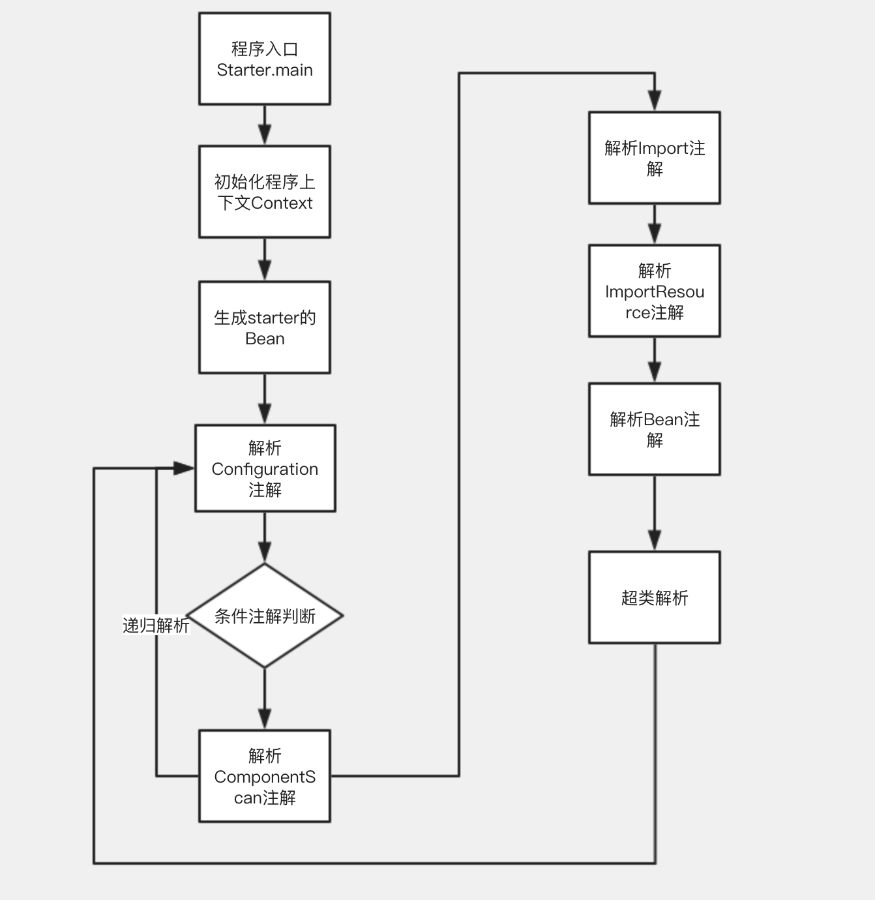

Slide 12
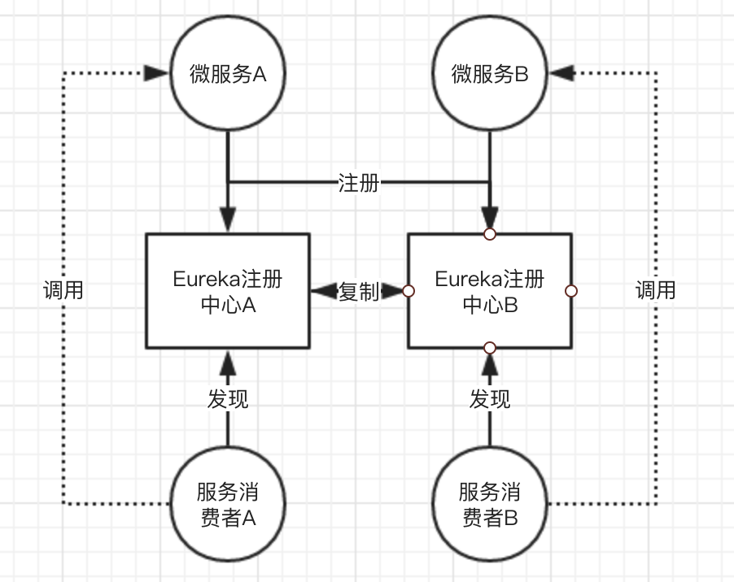
2. Eureka – 服务注册/发现
Spring Cloud Eureka是Spring Cloud Netflix 微服务套件中的一部分，基于Netflix Eureka
做了二次封装，主要是负责完成微服务中服务治理功能。
服务发现：服务调用不再通过具体的实例地址来调用，而是通过服务名发起请求，由注册中心依据配置的服务发现策略，如轮换、负载均衡等进行服务调用，实际框架为了性能等因素，不会每次都向注册中心获取服务的方式，会有一些实现策略来处理。

Slide 13
2. Eureka – 注册中心
借助Spring Boot的便捷性，创建一个Eureka注册中心的服务相当便捷
一个依赖
<dependency> <groupId>org.springframework.cloud</groupId> <artifactId>spring-cloud-starter-netflix-eureka-server</artifactId> </dependency>
一个注解 @EnableEurekaServer -- 表明自己是个注册服务
两个配置
Eureka.client: register-with-eureka: false 单实例服务配置为false，多实例高可用场景需要配置为true，并需要配置其余eureka服务的地址，进行服务注册信息复制 fetch-registry: false
Notes:
Eureka包含server端和client端。server端提供服务注册和发现，可以支持多实例实现高可用。client是实际的服务提供方，但是会被server透明，暴露给调用方的只有一个服务名

Slide 14
2. Eureka – 服务注册
任意一个Web环境的Spring Boot项目都可以作为Eureka Client
一个依赖
<dependency> <groupId>org.springframework.cloud</groupId> <artifactId>spring-cloud-starter-netflix-eureka-client</artifactId> </dependency>
一个注解
@EnableEurekaClient – 表明自己是服务实际提供方，需要向注册中心注册
两个配置
Eureka.client.service-url.default-zone: http://localhost:8761/eureka/ -- Eureka Server的地址，可配置多个 spring.application.name: server-hi – 服务名，即注册中心向外暴露的服务名称
Notes:
至此服务注册完成

Slide 15
3. Feign, Ribbon -- 服务消费
Ribbon是一个提供负载均衡功能的组件。提供连接超时，重试，服务列表轮询算法等等的配置。
可以单独使用，也可以配合Eureka来使用。
Feign是一个声明式的HTTP客户端，Feign提供了HTTP请求的模板，通过编写简单的接口和插入注解，就可以定义好HTTP请求的参数、格式、地址等信息。它会完全代理HTTP请求，可以像调用一个方法一样完成一个HTTP的服务请求和结果处理。
Feign整合了Ribbon和Hystrix（断路器），可以实现负载均衡和服务熔断，可以单独使用也可以配合Eureka使用。总结一下Feign的优点：
可插拔的注解支持，包括Feign注解和JAX-RS注解;
支持可插拔的HTTP编码器和解码器;
支持Hystrix和它的Fallback;
支持Ribbon的负载均衡;
支持HTTP请求和响应的压缩。

Slide 16
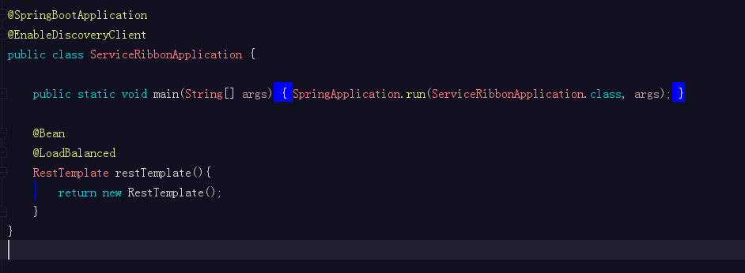
3. Ribbon
使用Ribbon也很简单
入口类添加注解@EnableDiscoveryClient
创建一个RestTemplate的Bean，并添加@LoadBalanced注解，之后使用该bean执行Http请求，代码如下：

Slide 17
3. Ribbon – 几种负载均衡策略
策略 | 名称 | 说明
RandomRule | 随机策略 | 随机选择 Server
RoundRobinRule | 轮询策略 | 按顺序循环选择 Server
RetryRule | 重试策略 | 在一个配置时间段内当选择 Server 不成功，则一直尝试选择一个可用的 Server
BestAvailableRule | 最低并发策略 | 逐个考察 Server，如果 Server 断路器打开，则忽略，再选择其中并发连接最低的 Server
ResponseTimeWeightedRule | 响应时间加权策略 | 根据 Server 的响应时间分配权重。响应时间越长，权重越低，被选择到的概率就越低；响应时间越短，权重越高，被选择到的概率就越高。

Slide 18
3. Ribbon – 策略配置
1. 可以通过创建一个IRule的Bean来完成全局策略配置
2. 通过@RobbinClient注解或者配置文件的方式来对指定服务配置策略
3. 自定义策略,实现IRule接口，并生成一个对应的Bean

Slide 19
3. FeignClient
使用FeignClient需要在程序入口类上添加@EnableFeignClients注解来启用对应功能
创建一个接口，简单声明一下服务名称，接口路径和出入参数就完成了，如下：
@FeignClient(value = "server-hi") public interface ServiceHi { @RequestMapping(value = "/hi",method = RequestMethod.GET) String sayHiFromClient(String name); }
只看上面这个声明，觉得FeignClient没什么大不了的，但是再加个接口就会不一样了
@FeignClient(value = "server-hi") public interface ServiceHi { @RequestMapping(value = "/hi",method = RequestMethod.GET) String sayHiFromClient(String name); @PostMapping(value = "/hello") Person sayHelloFromClient(BaseRequest name); }

Slide 20
3. FeignClient
默认使用Jackson对复杂参数和返回值做序列化
如果与Eureka一同使用并开启Ribbon功能，就可以声明一个相同name的Ribbon RestTemplete，实现负载均衡，并且name配置的值是在Eureka注册的服务名称
默认使用远程的URLConnection发送HTTP请求，可以配置为httpClient或者OKhttpClient
可以配置Hystrix，实现FeignClient对应的接口方法，然后配置FeignClient注解中rollBack属性为该实现类
写更加优雅简洁的代码

Slide 21
4. Hystrix – 断路器
前言：微服务架构应用的特点就是多服务，而服务层之间通过网络进行通信，从而支撑起整个应用系统，所以，各个微服务之间不可避免的存在耦合依赖关系。但任何的服务应用实例都不可能永远的健康或网络不可能永远的都相安无事，所以一旦某个服务或局部业务发生了故障，会导致系统的不可用，我们知道当故障累积到一定程度就会造成系统层面的灾害，也就是级联故障，也叫雪崩效应，所以微服务需要在故障累计到上限之前阻止或疏通这些故障以保证系统的稳固安全。
Hystrix是Netflix开源的延迟和容错库，用于隔离访问远程系统，服务或者第三方库，防止级联失败，提升系统可用性，可以单独使用也可以配合SpringCloud中的其他组件使用。

Slide 22
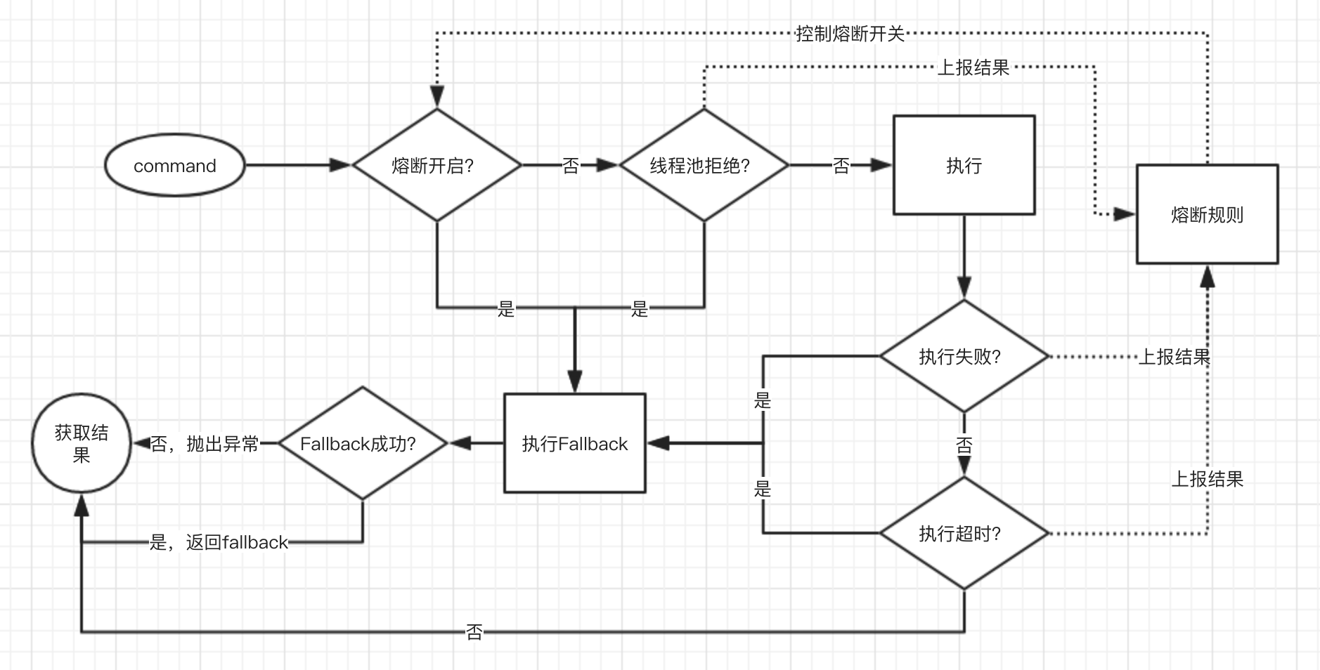
4. Hystrix – 熔断工作原理

Slide 23
4. Hystrix – 熔断器
1、包裹请求：使用HystrixCommand包裹对依赖的调用逻辑，每个命令在独立的线程中执行，使用了设计模式中的“命令模式”； 2、跳闸机制：当某服务的错误率超过一定阈值时，Hystrix可以自动或者手动跳闸，停止请求该服务一段时间； 3、资源隔离：Hystrix为每个依赖都维护了一个小型的线程池（或者信号量）。如果该线程已满，则发向该依赖的请求就会被立即拒绝，而不是排队等候，从而加速失败判定； 4、监控：Hystrix可以近乎实时地监控运行指标和配置的变化，例如成功、失败、超时、以及被拒绝的请求等； 5、回退机制：当请求失败、超时、被拒绝，或当断路器打开时，执行回退逻辑，回退逻辑由开发人员自行提供，如返回一个缺省值； 6、自我修复：断路器打开一段时间后，会自动进入“半开”状态，此时断路器可允许一个请求访问依赖的服务，若请求成功，则断路器关闭，否则断路器转为“打开”状态；

Slide 24
4. Hystrix – 实践-通用用法
程序入口类添加@EnableHystrix或@EnableCircuitBreaker注解，在开启熔断的Controller中，添加熔断方法，并且在对应Request方法上添加@HystrixCommand(fallbackMethod = “ fallback ”)注解即可对该方法开启熔断机制。如下： @HystrixCommand(fallbackMethod = "fallback") @RequestMapping("/fhello") public Person sayHelloFeign(String name) { return serviceHi.sayHelloFromClient(BaseRequest.builder().param(name).build()); } public Person fallback(){ return Person.builder().build(); }
OR
@HystrixCommand(fallbackMethod = "hiError") public String sayHi(String name) { return restTemplate.getForObject("http://SERVER-HI/hi?name=" + name, String.class); } public String hiError(String name) { return "hi," + name + ",sorry, there is a error"; }

Slide 25
4. Hystrix – 实践-与FeignClient结合
Feign中整合了Hystrix，实现FeignClient对应的接口方法，然后配置FeignClient注解中rollBack属性为该实现类即可。
@FeignClient(value = "server-hi",fallback = ServiceHiHystrix.class) public interface ServiceHi { @RequestMapping(value = "hi",method = RequestMethod.GET) String sayHiFromClient(String name); }
@Component public class ServiceHiHystrix implements ServiceHi { @Override public String sayHiFromClient(String name) { return "sorry," + name + ",there is a error"; } }

Slide 26
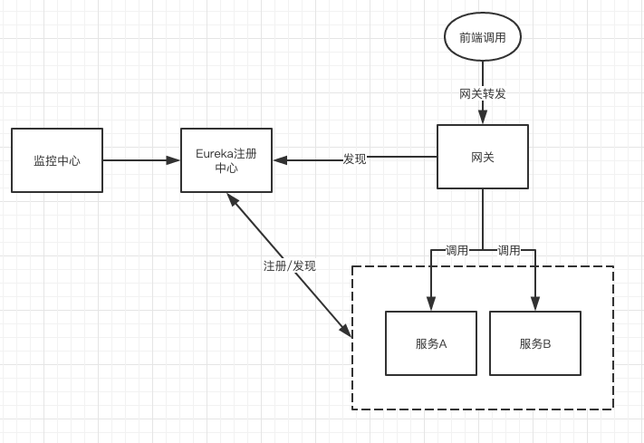
5. Zuul – 网关服务
Zuul是Netflix开源的微服务网关，可以与SpringCloud组件配合使用，主要功能是路由转发和过滤。
也能与Shiro或者SpringSecurity配合完成权限验证等功能。

Slide 27
5. Zuul – 实践
1. 添加Eureka和Zuul的依赖
<dependency> <groupId>org.springframework.cloud</groupId> <artifactId>spring-cloud-starter-eureka</artifactId> </dependency> <dependency> <groupId>org.springframework.cloud</groupId> <artifactId>spring-cloud-starter-zuul</artifactId> </dependency>
2. 入口类添加@EnableEurekaClient和@EnableZuulProxy注解
3. 配置文件配置Eureka注册中心地址以及路由规则
zuul.routes: api-a: path: /api-a/** serviceId: service-ribbon-hystrix api-b: path: /api-b/** serviceId: service-feign-hystrix
4. 继承ZuulFilter类实现自定义的路由规则就可以啦

Slide 28
5. Zuul – 总结
可以跟Eureka集成，主要功能是路由和请求过滤（权限控制）。路由功能与Nginx类似，并且常规使用方式也是先经过Nginx然后再使用Zuul+Eureka。权限控制方面感觉自由度要更高一些，而且更适合后端开发人员使用。Nginx实现相关权限配置过滤等复杂逻辑需要与lua配合（OpenResty）, 对Java开发人员不够友好

Slide 29
6. 其他组件介绍
Spring的嫡系配置中心，对SpringBoot原生支持，可以将繁杂的配置进行统一管理。
可以与Git，SpringCloudBus(消息总线)，Mq配合实现配置更新推送。
缺点是没有配置界面，更新配置需要重启才能生效。
所以。。想用配置中心还是用公司自研的吧。
Consul：封装了Consul操作，consul是一个服务发现与配置工具，与Docker容器可以无缝集成。
Bus : 事件，消息总线，用于集群中传播状态改变，可以与Config配合动态更新服务配置
Sleuth：日志收集工具包，封装了Dapper和log-based追踪以及Zipkin和HTrace操作，为SpringCloud应用实现了一种分布式追踪解决方案
Security：基于spring security的安全工具包，为你的应用程序添加安全控制。

Slide 30
参考
Spring Boot : https://blog.csdn.net/tongtong_use/article/details/78651737
Eureka : https://blog.csdn.net/csolo/article/details/80540359
Ribbon : https://www.cnblogs.com/senlinyang/p/8595370.html
FeignClient : http://www.360linker.com/wfw/394.jhtml
Hystrix : https://www.cnblogs.com/lexiaofei/p/7761982.html
https://www.cnblogs.com/lfalex0831/p/9199459.html
SpringCloud : https://www.zhihu.com/question/47304987
http://www.ityouknow.com/springcloud/2017/05/01/simple-springcloud.html
https://springcloud.cc/spring-cloud-dalston.html#spring-cloud-eureka-server-zones-and-regions
https://blog.csdn.net/rickiyeat/article/details/59172258

Slide 31
THANKS

